Slide 1
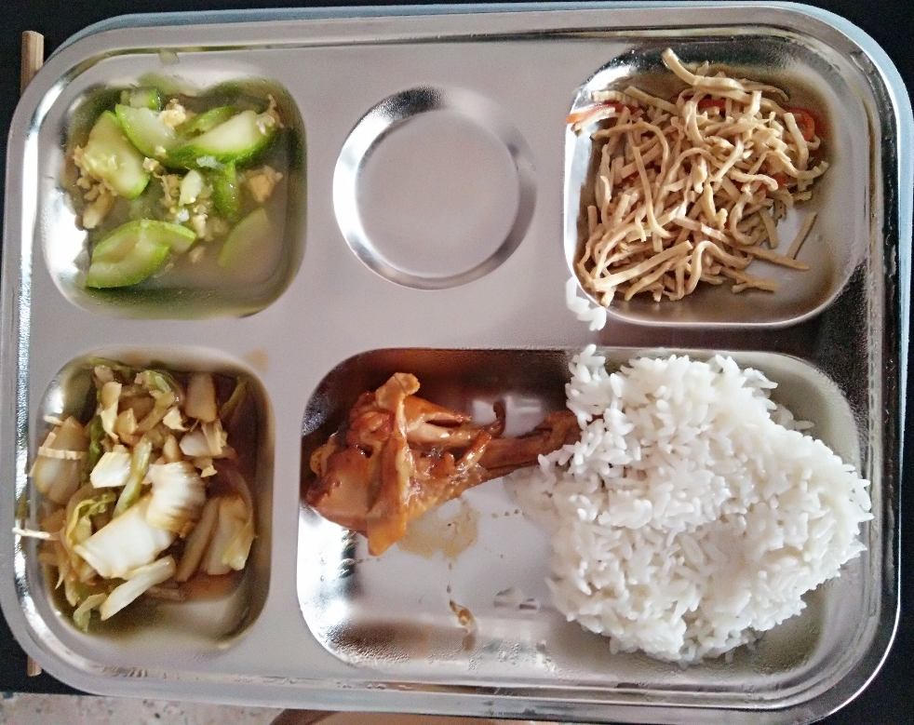
食品中的有机化合物

Slide 2
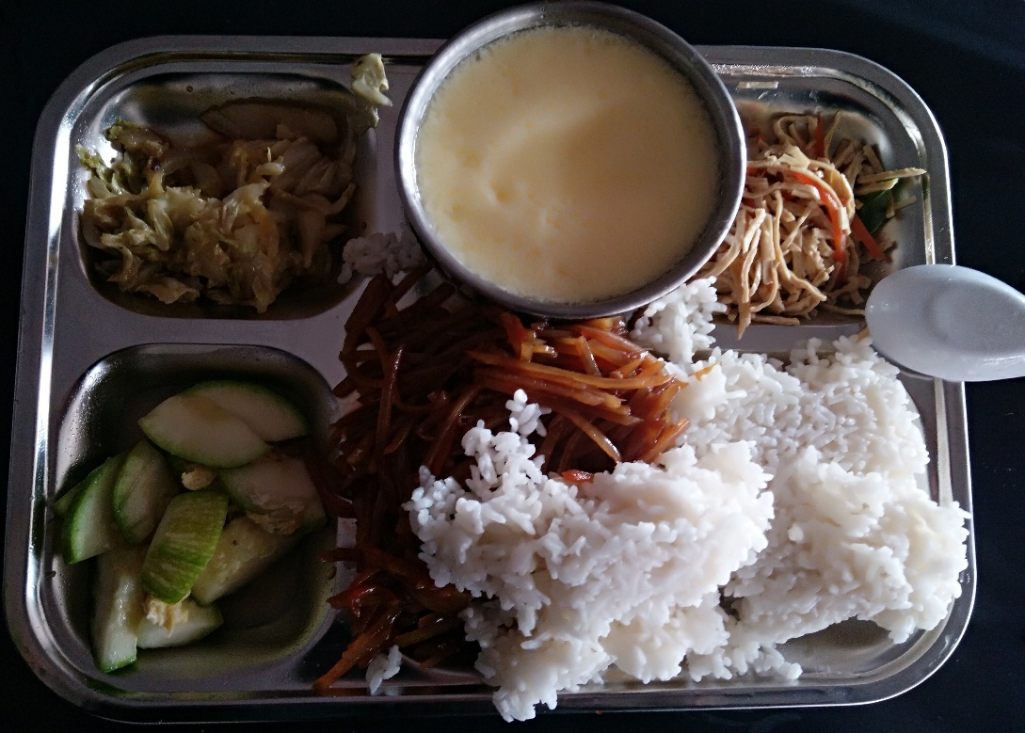
食品中的有机化合物

Slide 5
淀粉的消化与吸收
淀粉
淀粉+麦芽糖
麦芽糖
葡萄糖

Slide 6


光照
6CO2+6H2O C6H12O6+6O2
叶绿素
光合作用
吸收能量
一定条件下
CO₂
H₂O
Text in here
葡萄糖
淀粉
C₆H₁₂O₆
(C₆H₁₀O₅)_{n}
水解
(C₆H₁₀O₅)_{n}+nH2O nC6H12O6
呼吸作用
放出能量
酶
C6H12O6+6O2 6CO2+6H2O

Slide 7
脂肪的消化与吸收
脂肪
脂肪小颗粒
脂肪酸+甘油

Slide 8
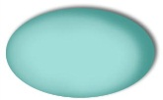
蛋白质的消化与吸收
蛋白质
多肽
氨基酸

Slide 9
蛋白质的性质及检验
变性条件：
热；
浓硝酸；
重金属盐（Cu²⁺、Hg²⁺）
甲醛
紫外线
盐析条件：
饱和盐溶液（硫酸铵）
盐析
蛋白质
蛋白质
检验
变性
快速
检验
检验方法
玻璃棒蘸取液体灼烧。

Slide 10
复习巩固，学以致用
1.下列物质，不能使蛋白质失去活性的是（ ）
A 硝酸银 B 氯化钠 C 浓硝酸 D 硫酸铜
B
2.生物学家制作动物标本，通常把标本浸泡在什么溶液中？（ ）
A 硫酸钠 B 食盐 C 甲醛 D 蒸馏水
C

Slide 11
维生素
1、来源
水果、蔬菜
2、作用
调节新陈代谢，若缺乏易患病
脚气病、口角炎
B
夜盲症
A
C
坏血病
维生素
生殖、加速衰老
E
D
佝偻病

Slide 12
Thinking

Slide 13
思考与交流
1、如何设计实验证明淀粉没有发生水解反应？已经开始水解？如何证明淀粉的水解已经完全？
2、如果家里有肥胖者，在平时的饮食中要注意什么？如果家里有糖尿病人，他的饮食注意什么？家里有脂肪肝的人，其饮食又要注意哪些问题呢？

Slide 14
牛刀小试
1.宝庆豆腐干是邵阳的一种特色食品，下列制作配料中富含蛋白质的是( )
A.辣椒 B.食盐 C.优质大豆 D.植物油
C
2.下列不能使蛋白质发生变性的方法是( )
A. 加入浓的硫酸铵 B. 加入甲醛水溶液
C. 加入乙酸铅溶液 D. 加热蛋白质溶液
A
3、下列食品中维生素C含量最丰富的是（ ）
A．牛奶 B．鸡蛋 C．面包 D．青菜
D

Slide 15
4、 “关爱生命、拥抱健康”是永恒的主题。下列关于人体健康的说法正确的是（ ）
A．霉变的花生洗净后可以直接食用
B.食用甲醛溶液浸泡的水产品有利健康
C.人体所需的元素应尽量从保健品中摄取
D.食用新鲜水果和蔬菜，可以为人体补充维生素
D
5、下列物质属于有机高分子化合物的是( )
A、甲烷 B、二氧化碳
C、淀粉 D、葡萄糖
C

Slide 16
6、人体缺乏某种维生素会使人患病，患有夜盲症是由于缺乏( )
A、维生素A B、维生素B
C、维生素C D、维生素D
A
7、维生素是人体必需的重要营养素之一。下列关于维生素C(C₆H₈O₆，简称Vc)的说法中，不正确的是（ ）
A．C₆H₈O₆表示Vc这种物质
B．Vc是有机物
C．一个Vc分子中含有20个原子
D．Vc分子中C、H、O的质量比是3：4：3
D

Slide 17
8、实验室常用燃烧的方法测定有机物的组成。现取3.2g某
有机物在足量的氧气中燃烧，生成4.4g二氧化碳和
3.6g水，则有机物由_______________________元素组成。
碳、氢、氧（或C、H、O）

